Slide 1
KÄSITYÖ TEKSTIILITYÖ VALINNAISAINE 9. LUOKKA

Slide 2
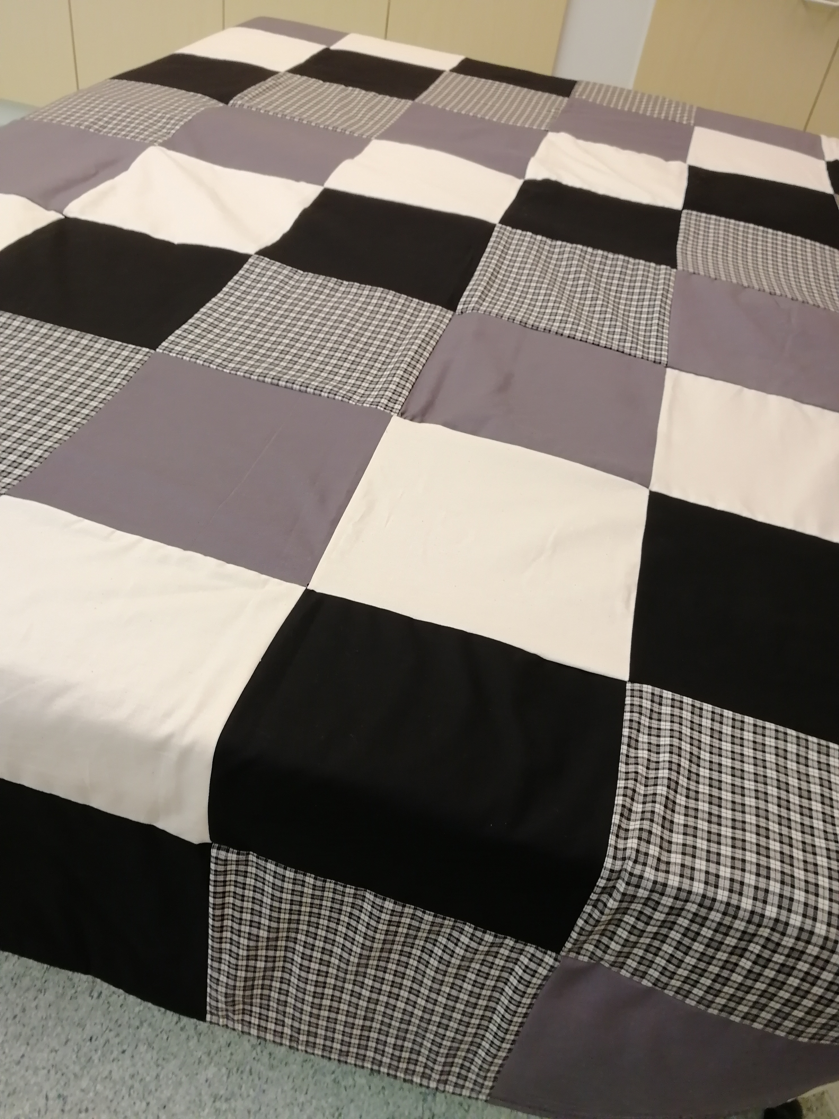
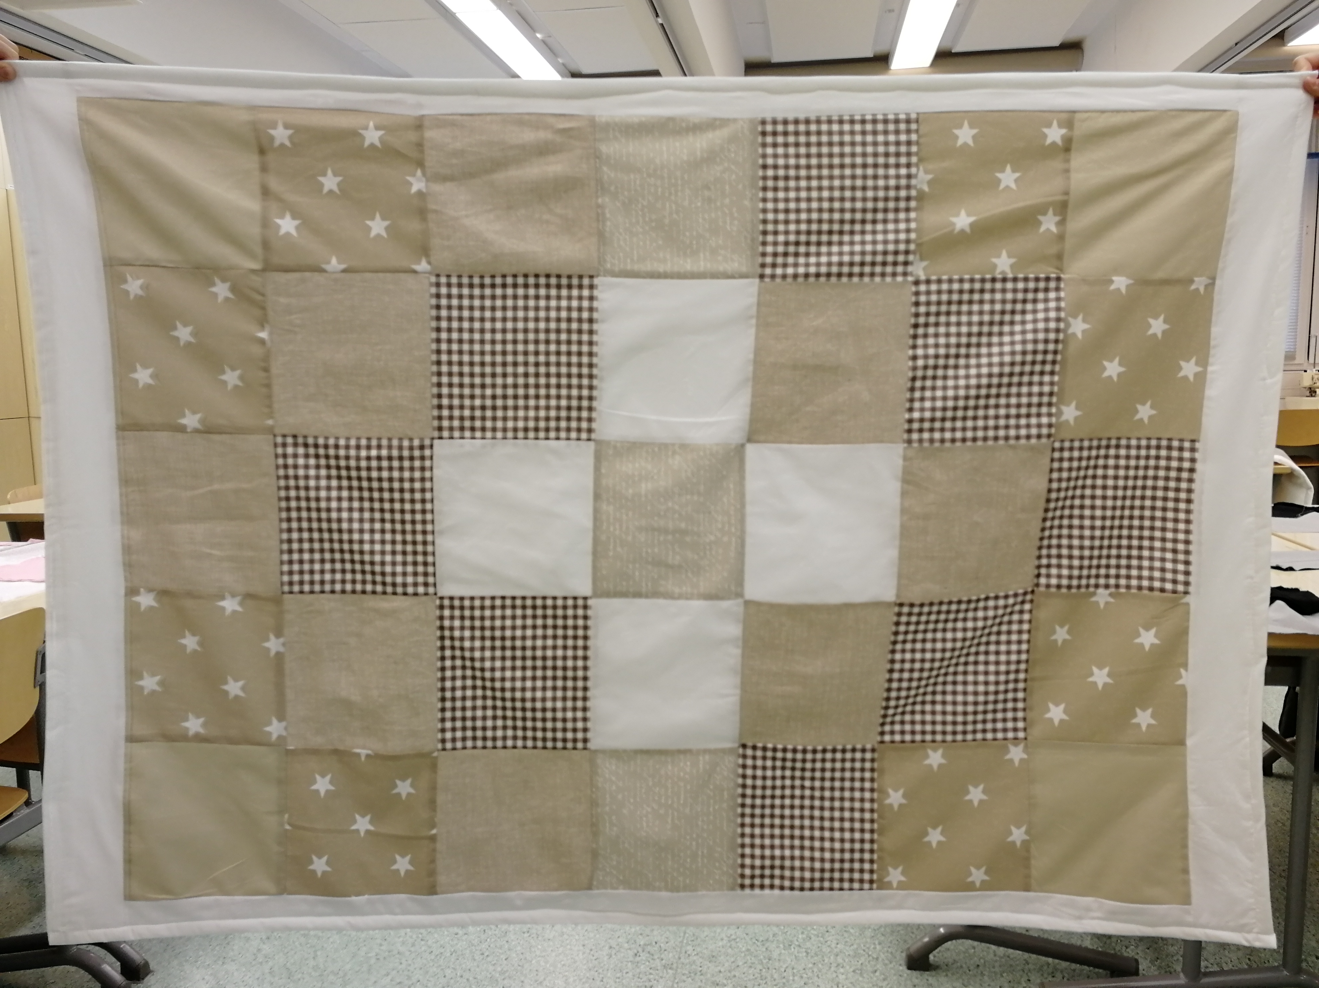
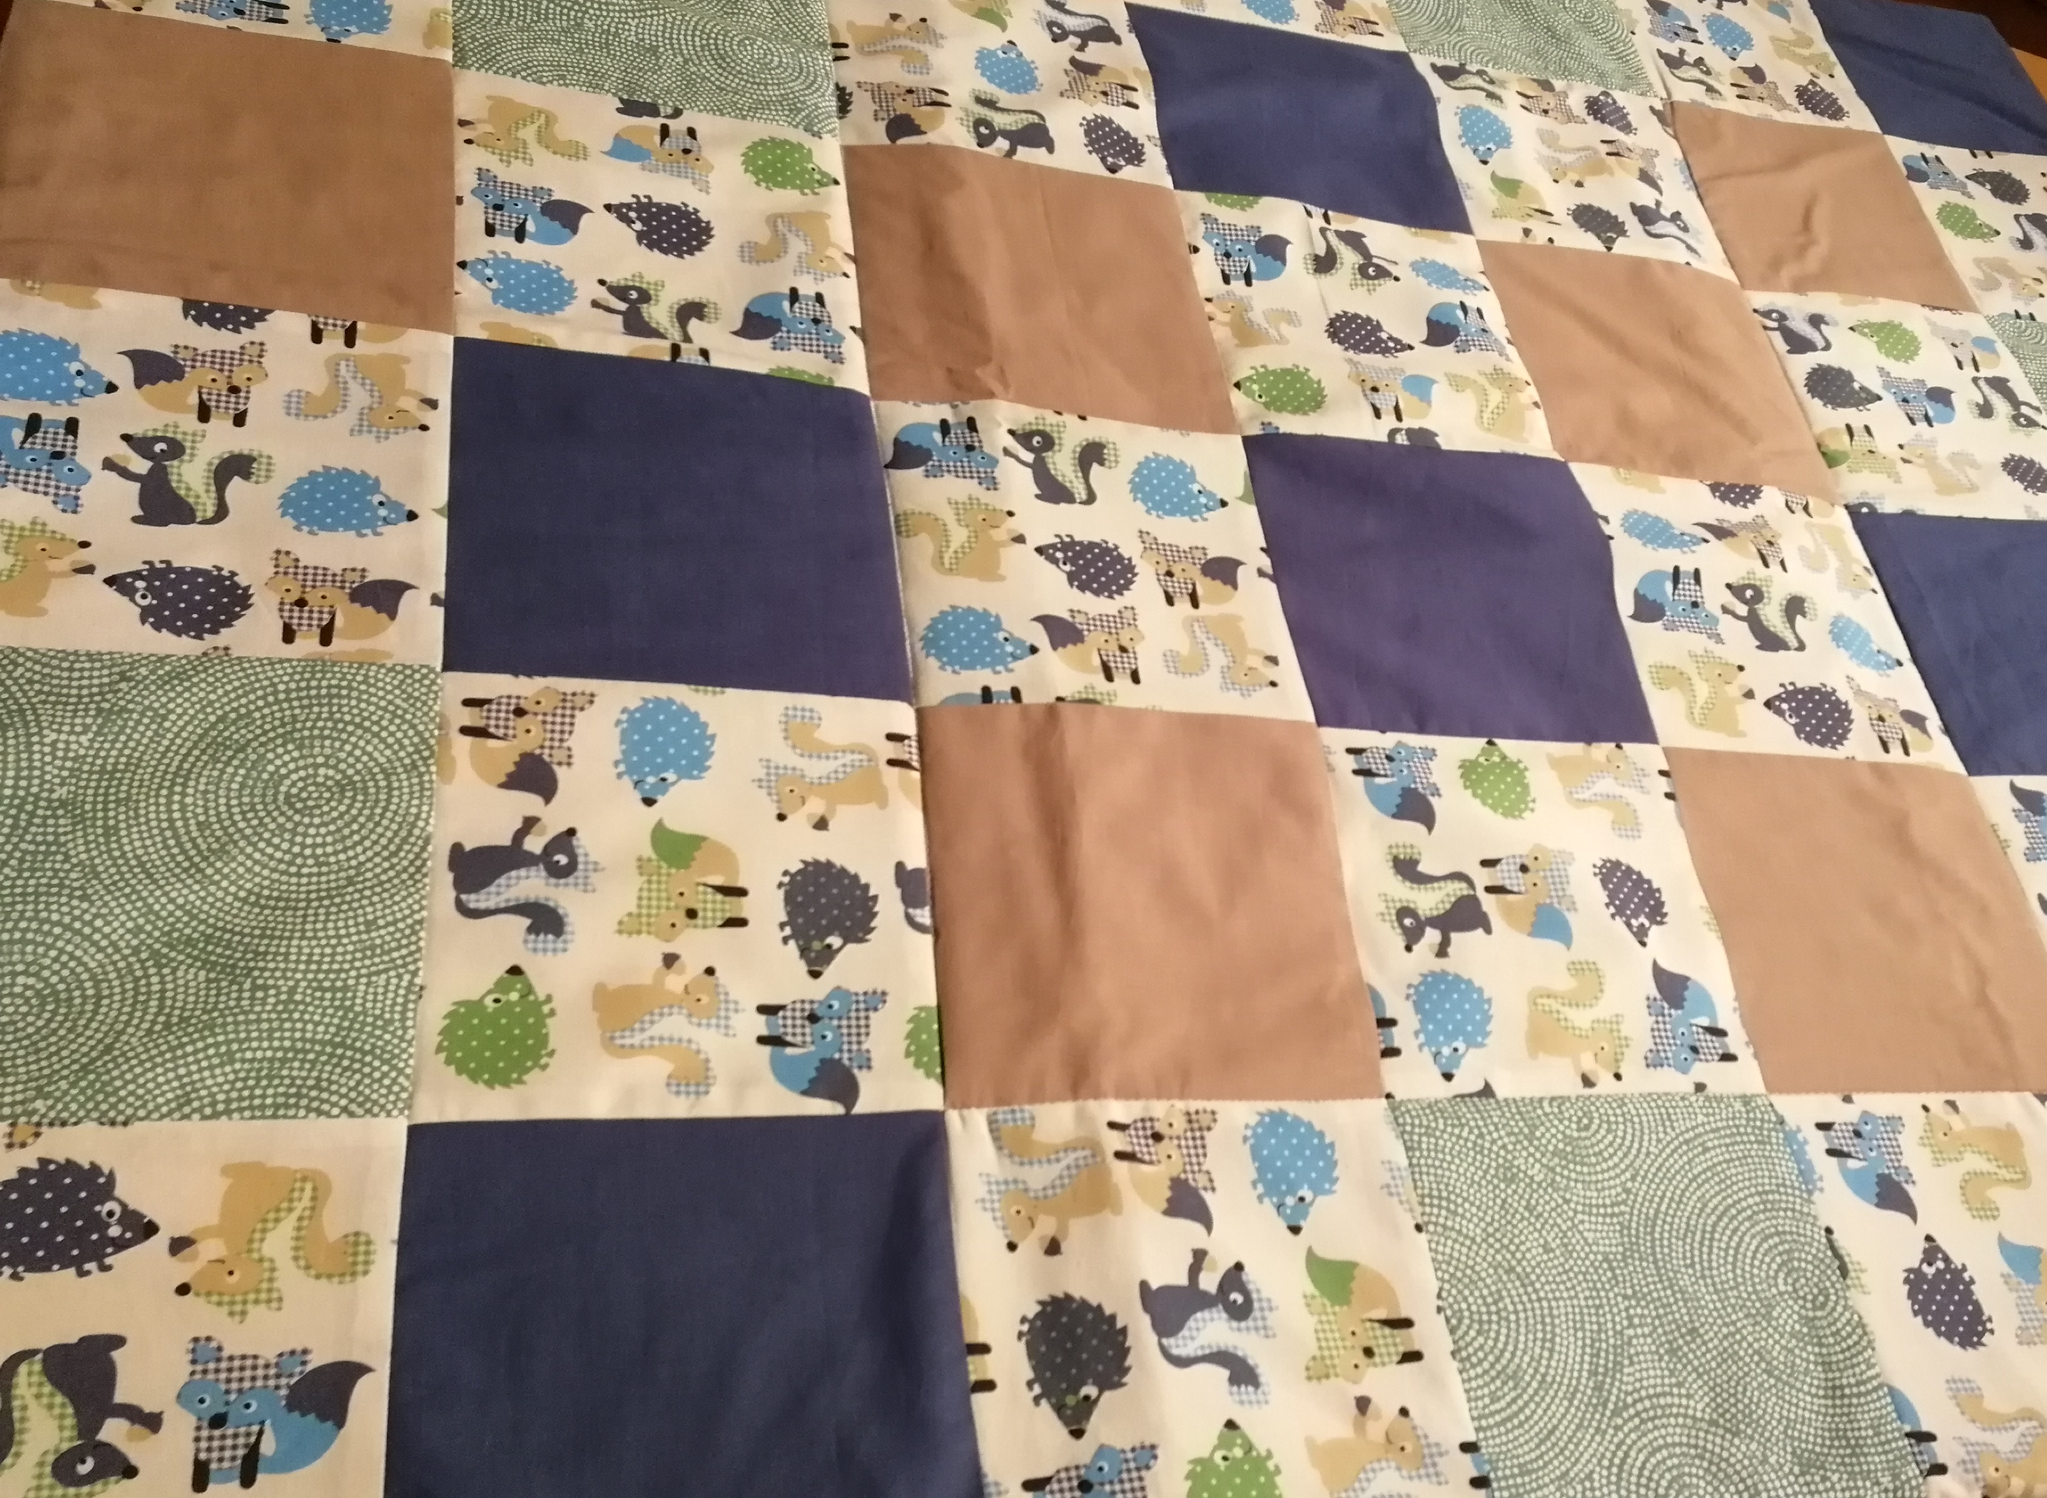
9. luokan sisustustekstiili tilkkupeitot

Slide 3
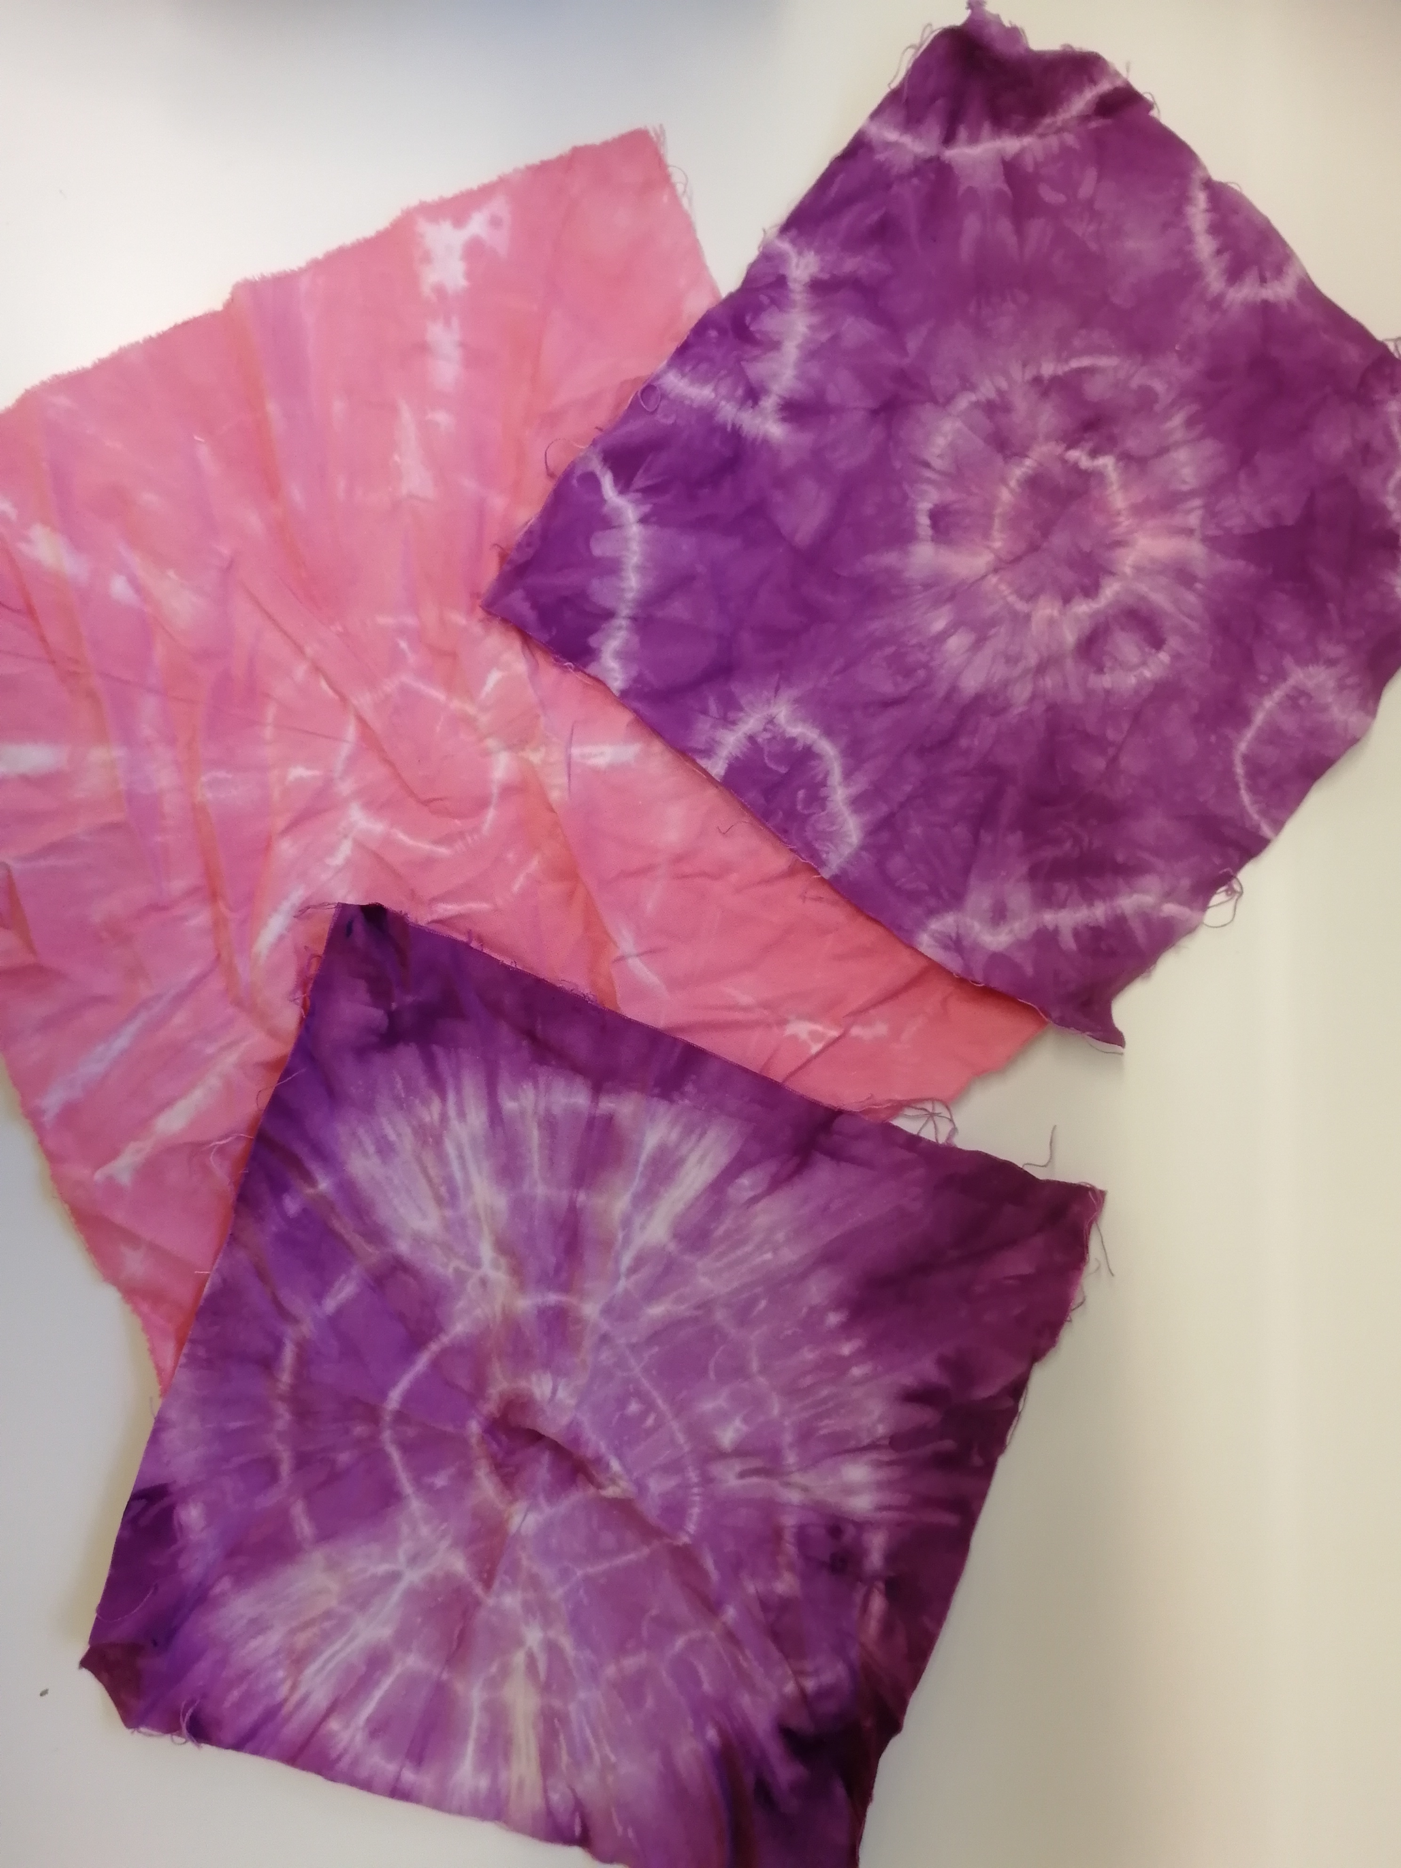
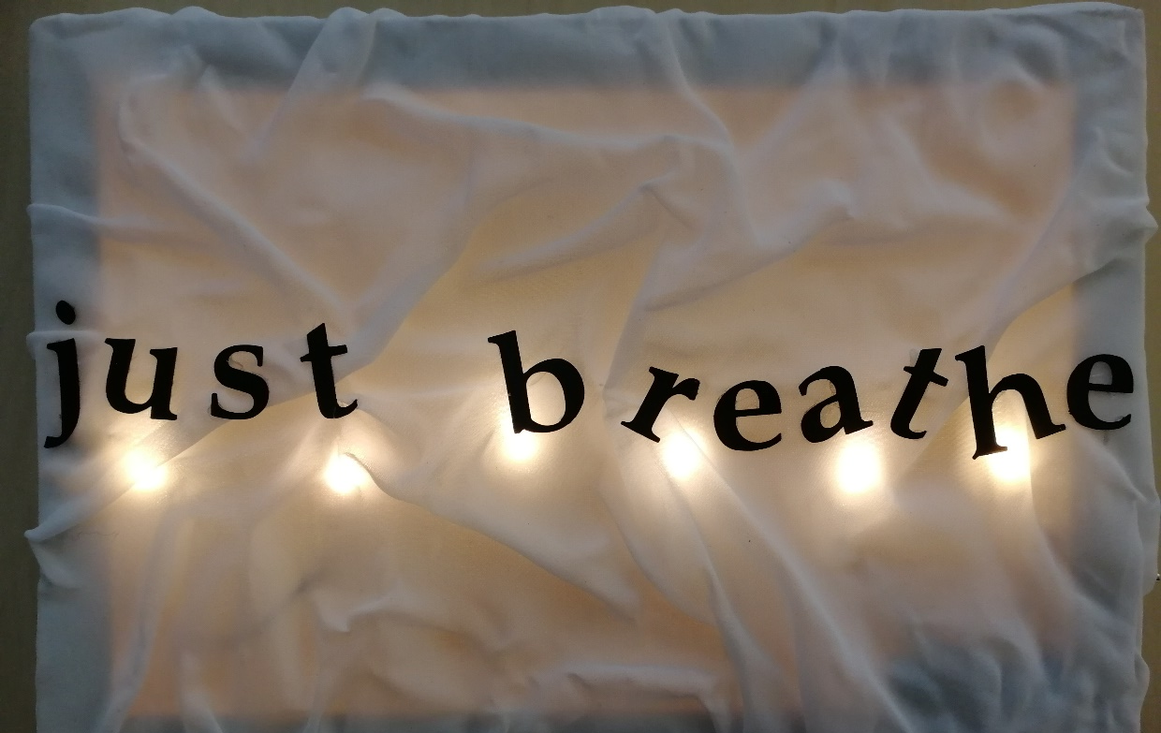
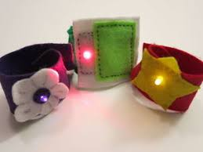
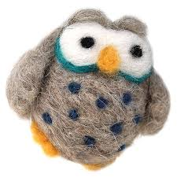
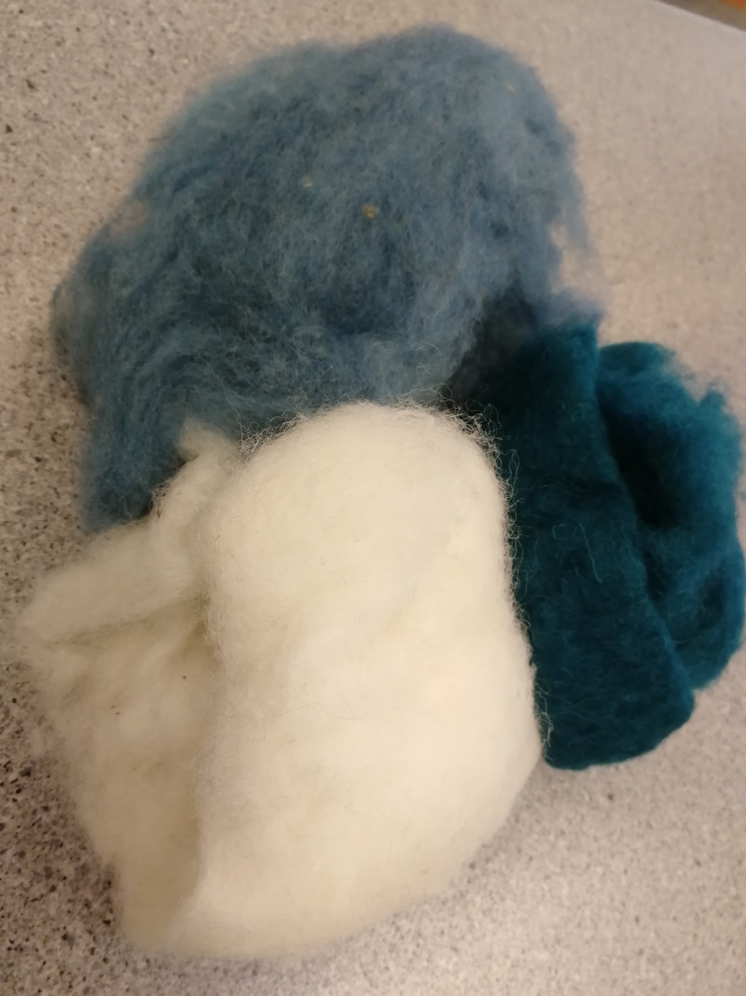
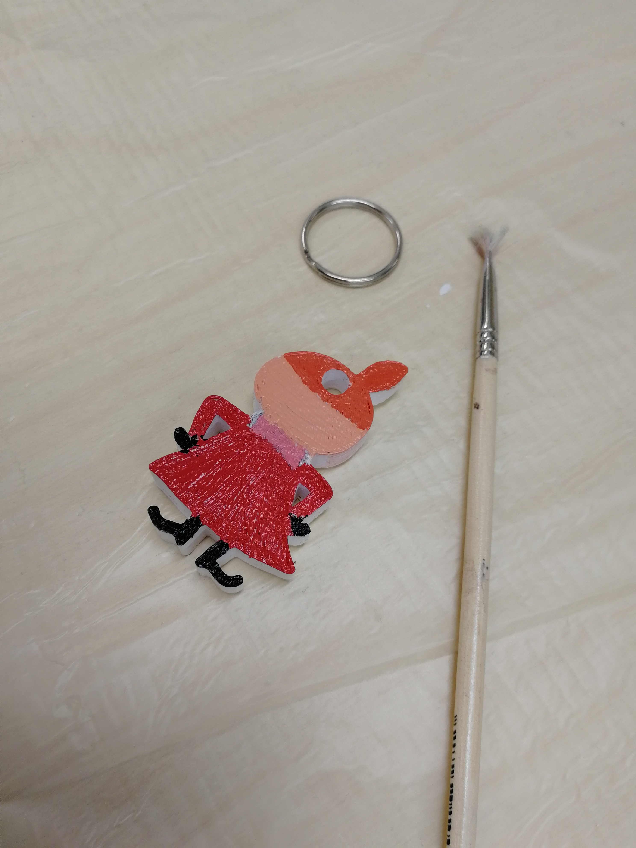
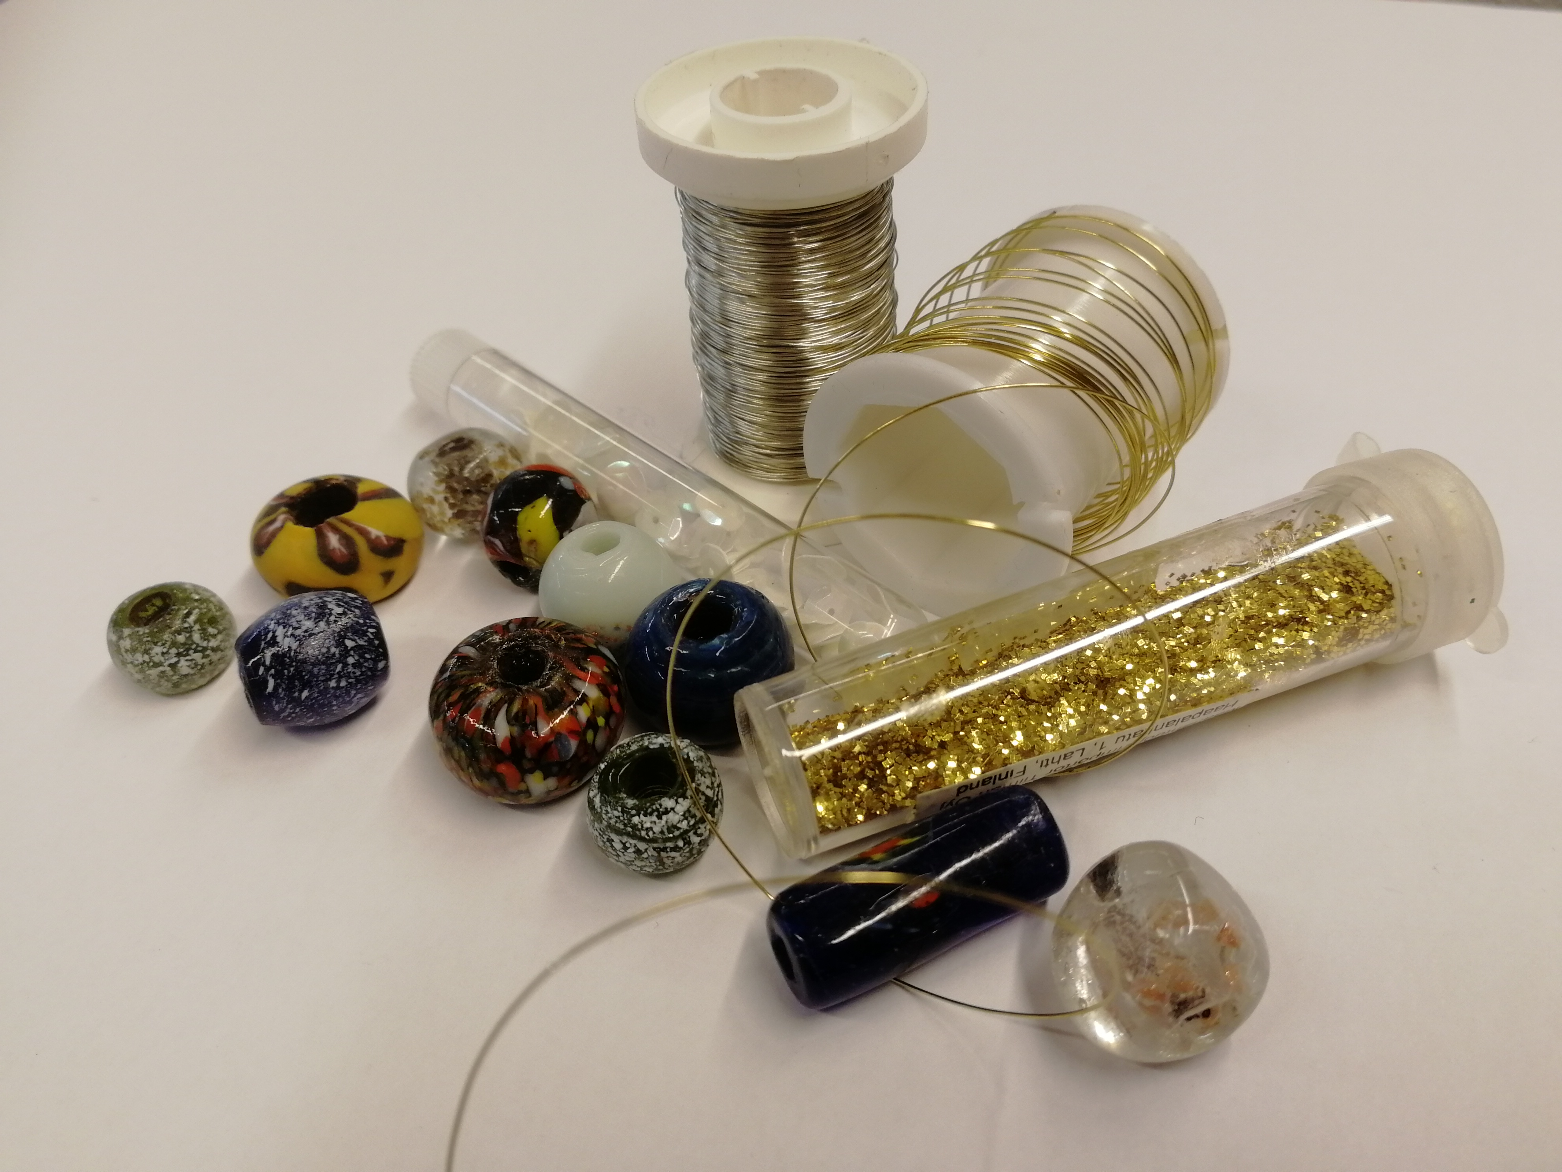
pääset kokeilemaan eri tekniikoita esim.
Batiikkivärjäys
Marmorointi
Kuvansiirtotekniikat
Kankaanpainanta
E-tekstiilit
Huovutus
Helmityöt ja korut

Slide 4
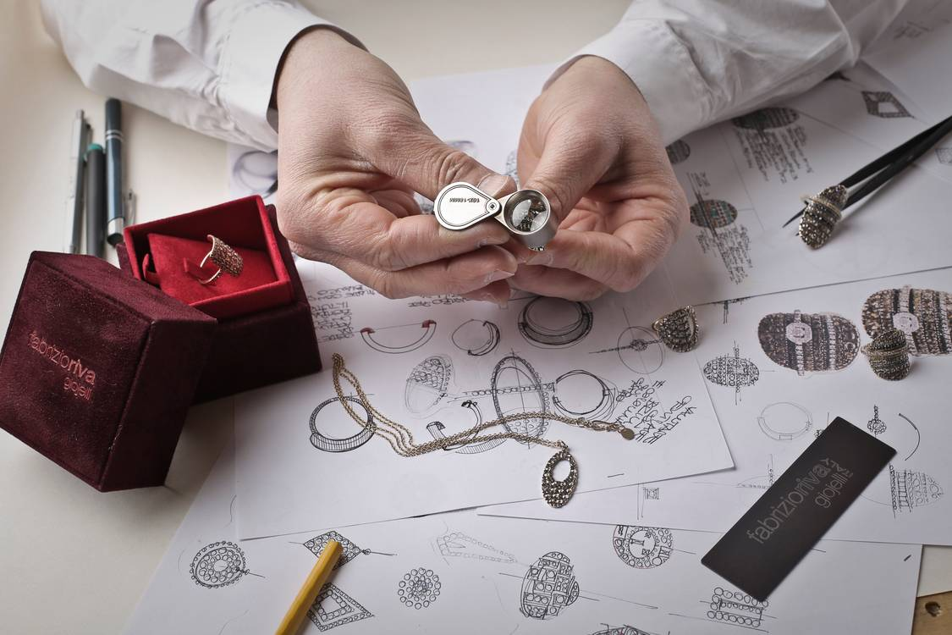
Käsityön taidoista on aina hyötyä
Ammatillisissa opinnoissa
Eri alojen ihmiset käyttävät päivittäin työssään käsiään
Omaksi iloksi
Voit jatkaa käsityötä myös lukiossa
Loimaan lukiossa voit suorittaa lukiodiplomin

Slide 5
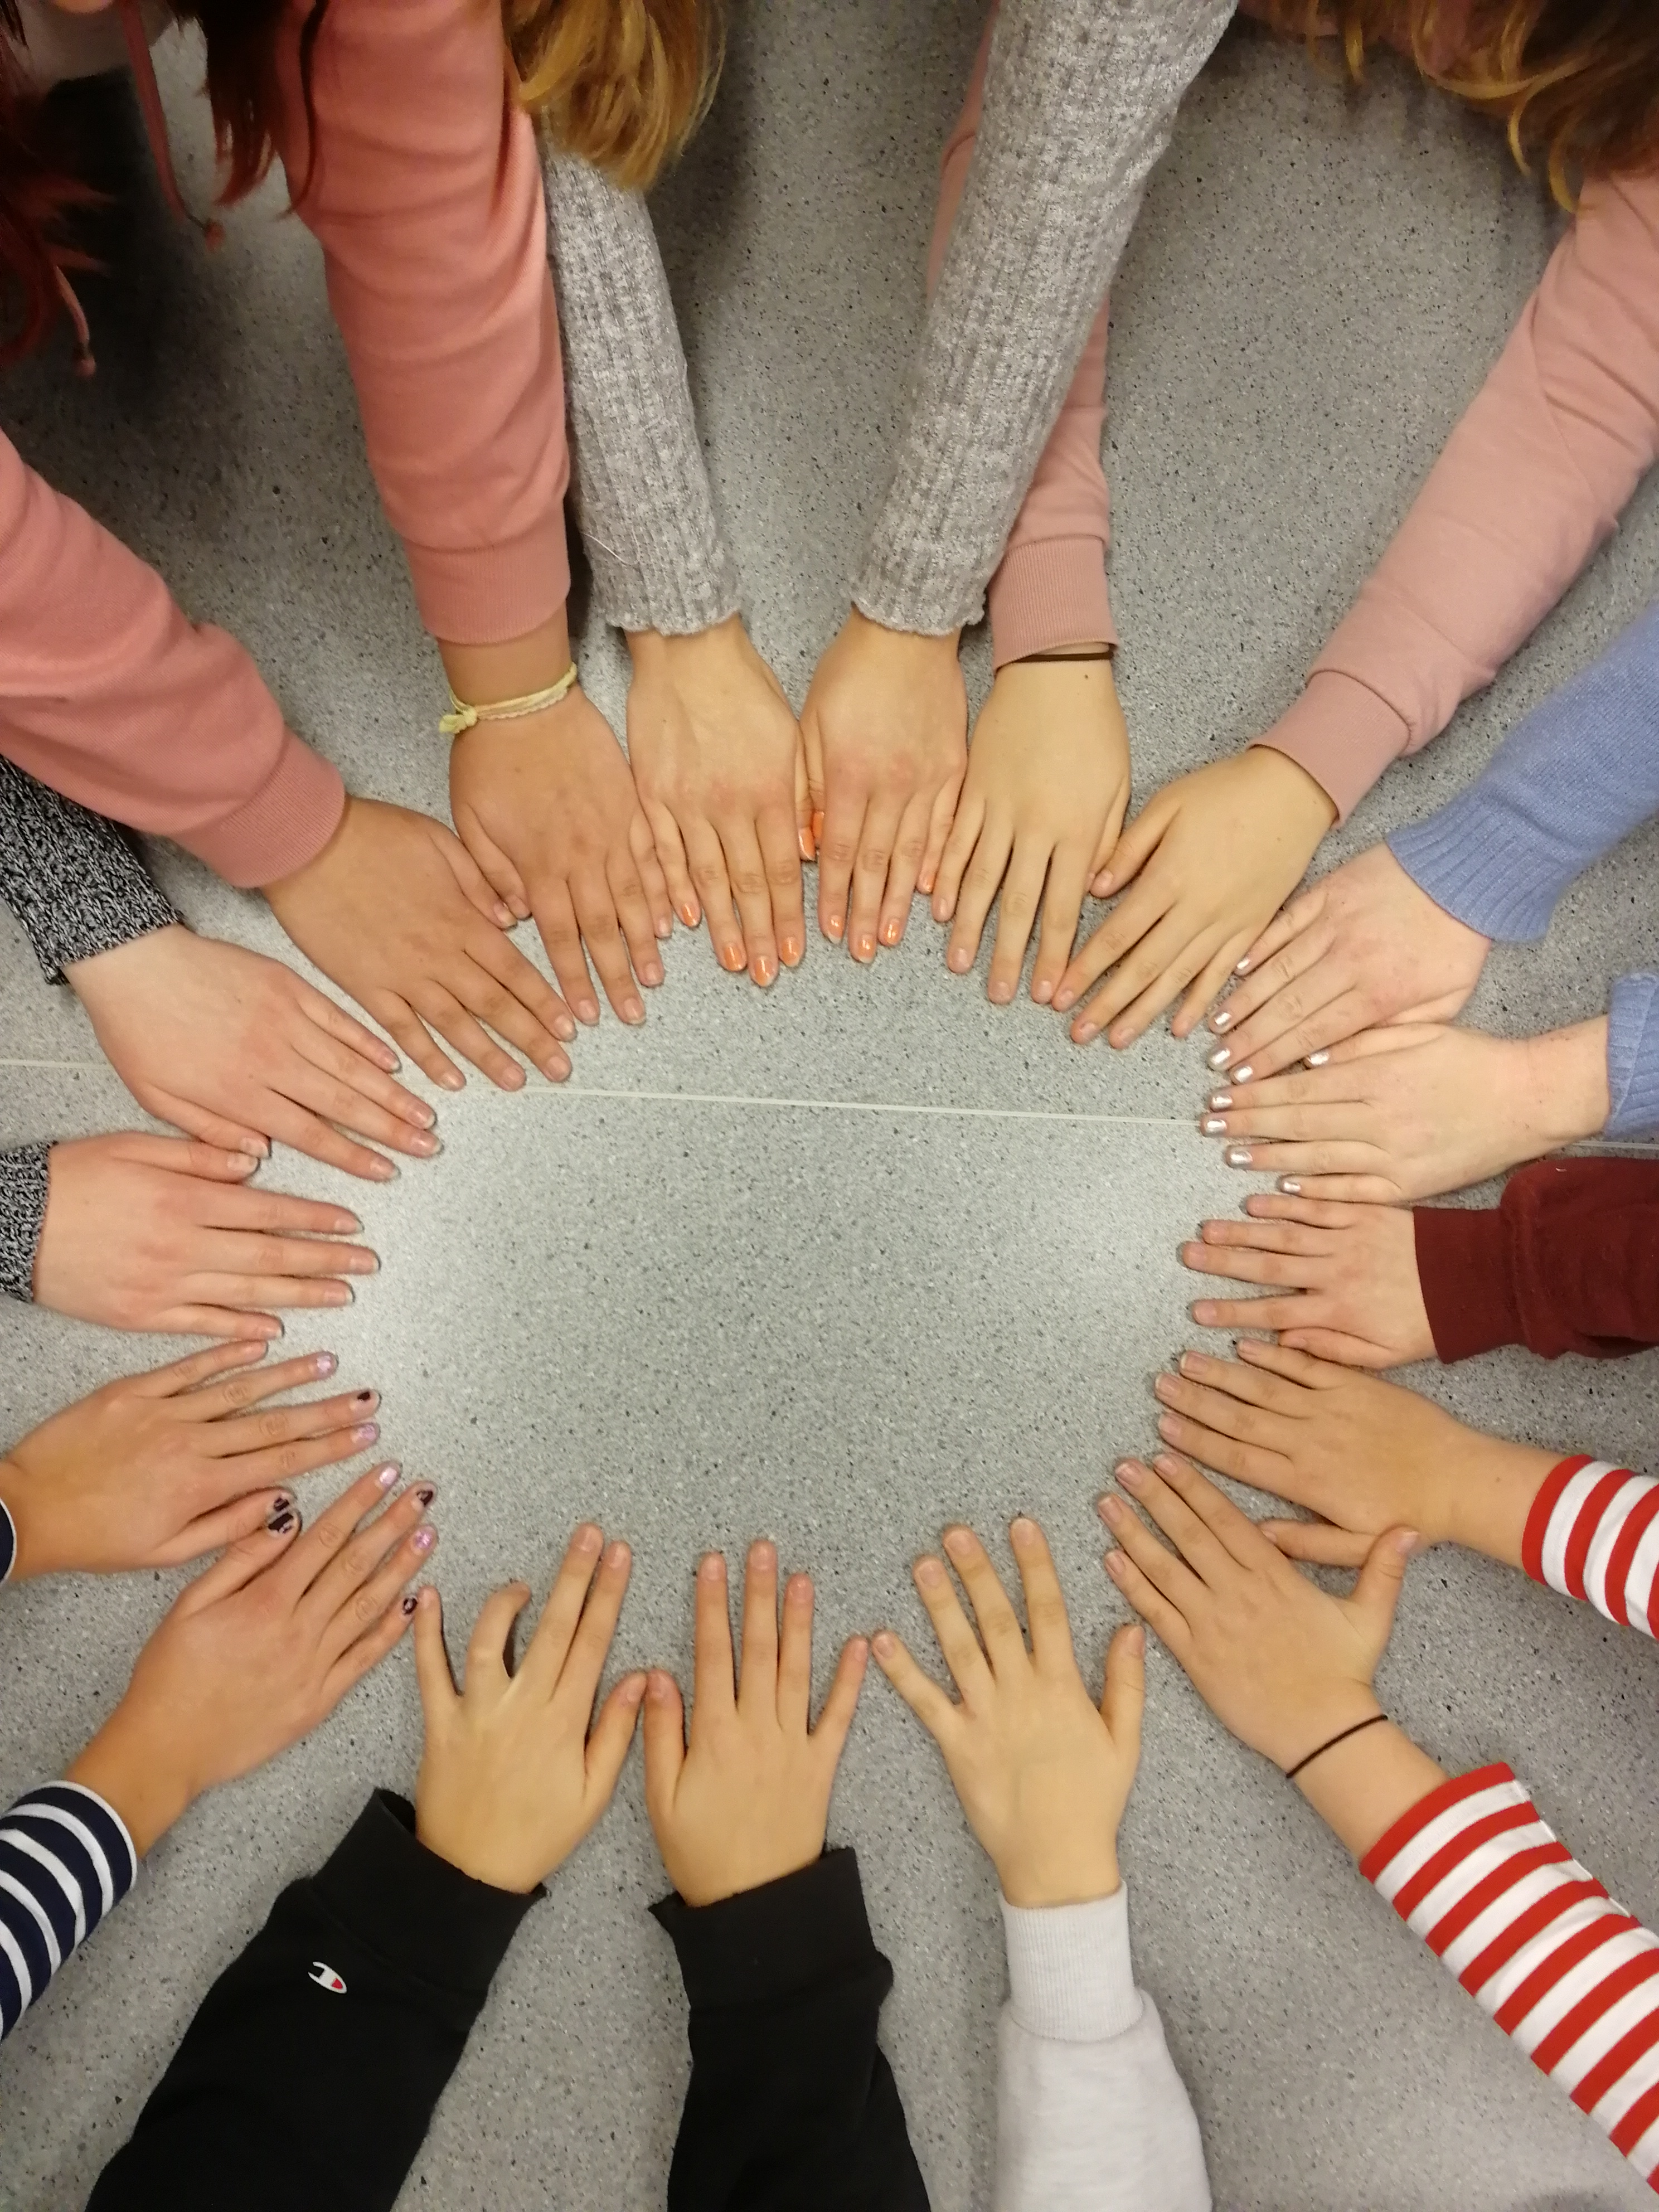
ja vielä lopuksi ysiluokan valinnaisryhmän terveiset
”Käsityö on kivaa koska saa tehdä itsenäistä työtä ja ilmaista itseään”
”Käsityössä oppii hyviä vaatteiden teko- ja korjaustaitoja”
”Saa tehdä omanlaisia tekstiilitöitä erilaisiin tarkoituksiin”
”Kehittää kädentaitoja ja niistä on hyötyä monissa ammateissa”
”Valitisin käsityöt koska täällä pääsee toteuttamaan itseään ja ajatuksiáan”
”Käsityö on kivaa kun siellä tehdään monipuolisesti erilaisia töitä”
”Käsitöistä on hyötyä ja se on hauskaa ja tunneilla on mukavaa”

